Slide 1

Hbase学习分享
郭煜
POWERPOINT
ROAS 2016/8/28

Slide 2

01
表结构设计
目录
02
DDL、DML
03
Phoenix
CONTENTS
04
summary
ROAS 2016/8/28

Slide 3
PART
表结构设计
ONE
ROAS 2016/8/28

Slide 4
表结构设计
HBase以表的形式存储数据。表有行和列组成。列划分为若干个列族(row family)
三维有序存储的三维是指：rowkey（行主键）
column key(columnFamily+qualifier)
timestamp(时间戳)三部分组成的三维有序存储。
Row Key
Cloumn-family
timestamp
cell

Slide 5
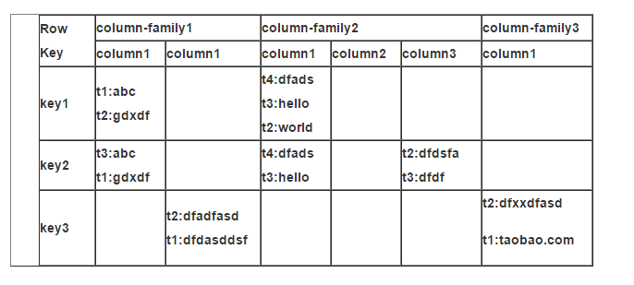
表结构设计
逻辑视图

Slide 6
表结构设计
Row Key
与nosql数据库们一样,row key是用来检索记录的主键。
访问hbase table中的行，也有RowKey有关，只有三种方式：
通过单个row key访问
通过row key的range
全表扫描（scan）

Slide 7
表结构设计
Row Key
大小：
Row key行键 (Row key)可以是任意字符串(最大长度是 64KB，实际应用中长度一般为 10-100bytes)，在hbase内部，row key保存为字节数组。
排序:
存储时，数据按照Row key的字典序(byte order)排序存储。设计key时，要充分排序存储这个特性，将经常一起读取的行存储放到一起。(位置相关性)

Slide 8
表结构设计
Row Key
注意
字典序对int排序的结果是1,10,100,11,12,13,14,15,16,17,18,19,2,20,21,…,9,91,92,93,94,95,96,97,98,99。要保持整形的自然序，行键必须用0作左填充。

Slide 9
表结构设计
列族（column-family）
hbase表中的每个列，都归属与某个列族。
列族是表的chema的一部分(而列不是)，必须在使用表之前定义。
列名都以列族作为前缀。例如courses:history ， courses:math 都属于 courses 这个列族。
History与math属于限定。

Slide 10
表结构设计
时间戳（timestamp）
HBase中通过row和columns确定的为一个存贮单元称为cell。每个 cell都保存着同一份数据的多个版本。版本通过时间戳来索引。时间戳的类型是 64位整型。时间戳可以由hbase(在数据写入时自动 )赋值，此时时间戳是精确到毫秒的当前系统时间。时间戳也可以由客户显式赋值。如果应用程序要避免数据版本冲突，就必须自己生成具有唯一性的时间戳。每个 cell中，不同版本的数据按照时间倒序排序，即最新的数据排在最前面。
为了避免数据存在过多版本造成的的管理 (包括存贮和索引)负担，hbase提供了两种数据版本回收方式。一是保存数据的最后n个版本，二是保存最近一段时间内的版本（比如最近七天）。用户可以针对每个列族进行设置。

Slide 11
表结构设计
Cell
由{row key, column( =<family> + <label>), version} 唯一确定的单元。cell中的数据是没有类型的，全部是字节码形式存贮。

Slide 12
PART
DDL、DML操作
TWO
OOAD 3-2 QUADGRAM 2015/10/8

Slide 13
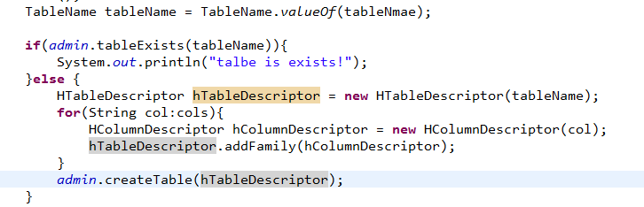
DDL操作（数据定义语言）
建表
shell ：create '表名称', '列名称1','列名称2','列名称N'
Java：

Slide 14
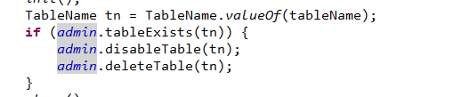
DDL操作（数据定义语言）
删除表
Shell：
disable ‘table'
drop ‘table'
Java：

Slide 15
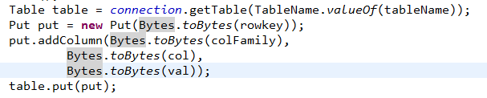

DML操作（数据操控语言）
增加数据：
Shell：
hbase> put ‘t1′, ‘r1′, ‘c1′, ‘value', ts1 t1指表名，r1指行键名，c1指列名，value指单元格值。ts1指时间戳，一般都省略掉了。
Java：

Slide 16
DML操作（数据操控语言）
更新数据：
mongodb的update是update-in-place，也就是原地更新，除非原地容纳不下更新后的数据记录。而hbase的修改和添加都是同一个命令：put，如果put传入的row key已经存在就更新原记录,实际上hbase内部也不是更新，它只是将这一份数据已不同的版本保存下来而已，hbase默认的保存版本的历史数量是3。

Slide 17
DML操作（数据操控语言）
获取数据：
Shell：
hbase> get ‘t1′, ‘r1′ hbase> get ‘t1′, ‘r1′, {TIMERANGE => [ts1, ts2]} hbase> get ‘t1′, ‘r1′, {COLUMN => ‘c1′} hbase> get ‘t1′, ‘r1′, {COLUMN => ['c1', 'c2', 'c3']} hbase> get ‘t1′, ‘r1′, {COLUMN => ‘c1′, TIMESTAMP => ts1} hbase> get ‘t1′, ‘r1′, {COLUMN => ‘c1′, TIMERANGE => [ts1, ts2], VERSIONS => 4} hbase> get ‘t1′, ‘r1′, {COLUMN => ‘c1′, TIMESTAMP => ts1, VERSIONS => 4} hbase> get ‘t1′, ‘r1′, ‘c1′ hbase> get ‘t1′, ‘r1′, ‘c1′, ‘c2′ hbase> get ‘t1′, ‘r1′, ['c1', 'c2']

Slide 18
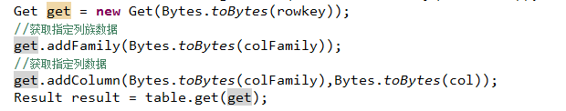
DML操作（数据操控语言）
获取数据：
java：
通过单个row key访问

Slide 19
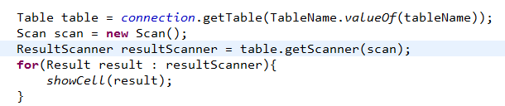
DML操作（数据操控语言）
获取数据：
java：
全表扫描（scan）

Slide 20
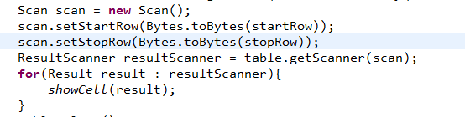
DML操作（数据操控语言）
获取数据：
java：
通过rowkey的range

Slide 21
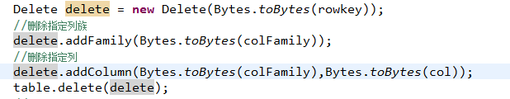

DML操作（数据操控语言）
删除数据：
shell：
hbase> delete ‘t1′, ‘r1′, ‘c1′, ts1
Java：

Slide 22
DML操作（数据操控语言）
删除数据：
Hbase的delete是先新建一个tombstonemarkers，然后读的时候会和tombstonemarkers做merge，在 发生major compaction时delete的数据记录才会真真删除。
HFile 是不可改变的，当我们发送一条删除指令的时并不能直接在HFile中进行数据的删除，得等到合并操作才会真正删除数据，这个是设计的原因。

Slide 23
PART
Phoenix
THREE
OOAD 3-2 QUADGRAM 2015/10/8

Slide 24
Phoenix
通过普通平常的 sql 来对hbase 进行数据的管理
常用shell指令：
!tables
create table IF NOT EXISTS test.Person (IDCardNum INTEGER not null primary key, Name varchar(20),Age INTEGER);
upsert into test.Person (IDCardNum,Name,Age) values (100,'小明',12);
delete from test.Person where idcardnum=100;

Slide 25
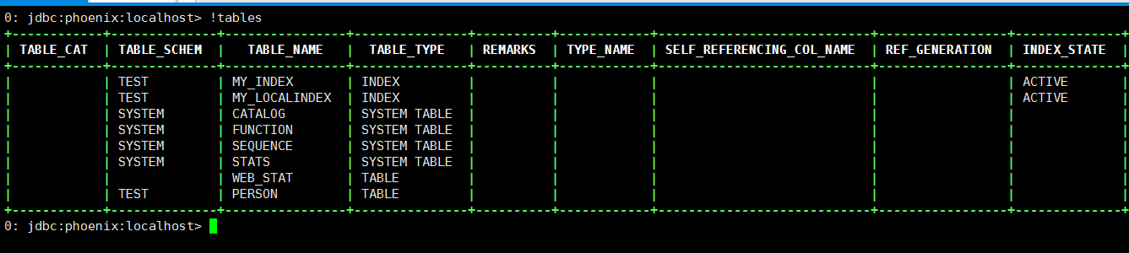
Phoenix
通过普通平常的 sql 来对hbase 进行数据的管理
常用shell指令：
!tables

Slide 26
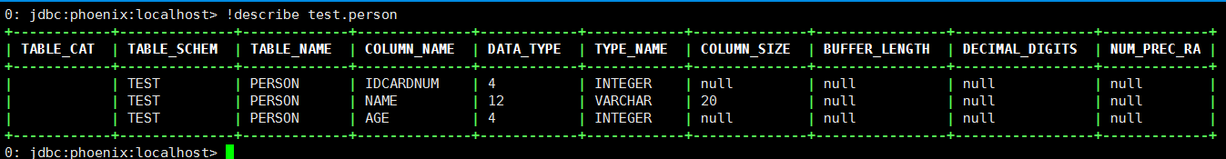
Phoenix
Create：
create table IF NOT EXISTS test.Person (IDCardNum INTEGER not null primary key, Name varchar(20),Age INTEGER);
!describe test.person

Slide 27
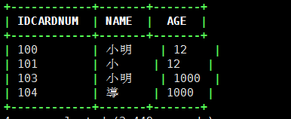
Phoenix
Insert：
upsert into test.Person (IDCardNum,Name,Age) values (100,'小明',12);

Slide 28
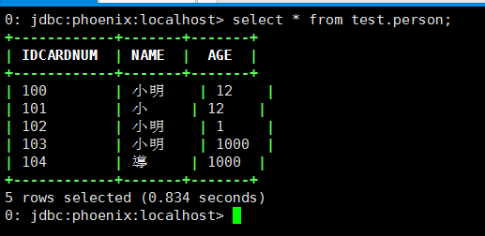
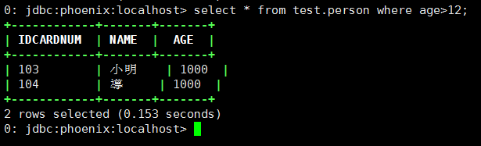
Phoenix
Select：
Select * from test.person where age >12 ;

Slide 29
Phoenix
Delete：
delete from test.Person where idcardnum=100;
drop table test.person;

Slide 30
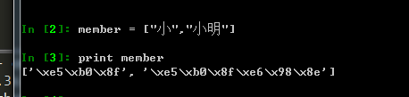
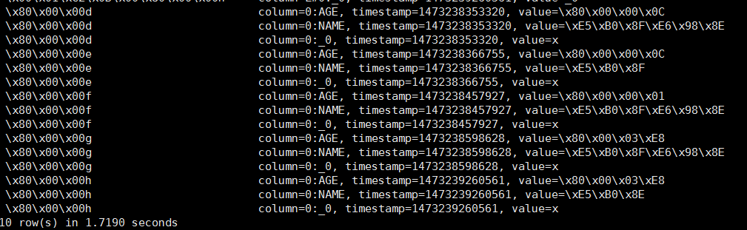
Phoenix
在hbase中，数据的存在以这种形式
100：\x80\x00\x00d 小:\xe5\xb0\x8f 明:\xe6\x98\x8e

Slide 31
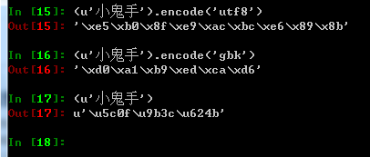
Phoenix

Slide 32
PART
summary
FOUR
ROAS 2016/8/28

Slide 33
summary
从应用角度，有如下几点点比较重要的
1
HBase中RowKey是按照字典序排列的
2
不同Column Family的数据，在物理上是分开的
3
单个查询，需要尽量缩小Key的长度
范围查询，根据RowKey按字典序排列的特点，针对查询需求设计rowkey，保证范围查询的rowkey在物理上存放在一起
4
5
尽量避免一次请求需要拿到的Column分布在不同的Column Family中

Slide 34
Summary

Slide 35
ROAS 2016/8/28

